Slide 1
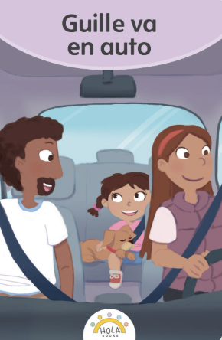
Presentación de fonética
20.3

Slide 2
Día 1

Slide 3

1. Conciencia fonémica

Slide 4
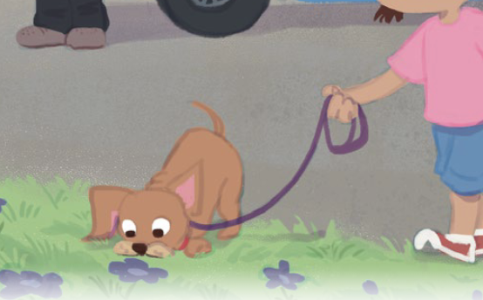

Notes:
oliendo

Slide 5
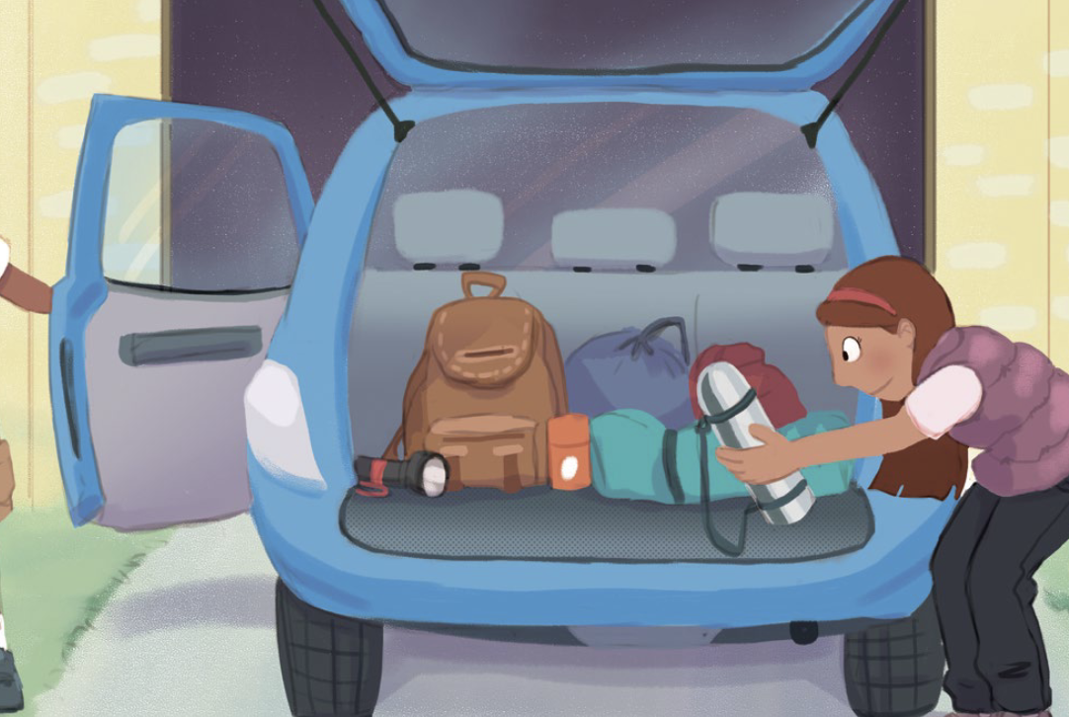
Notes:
viaje

Slide 6
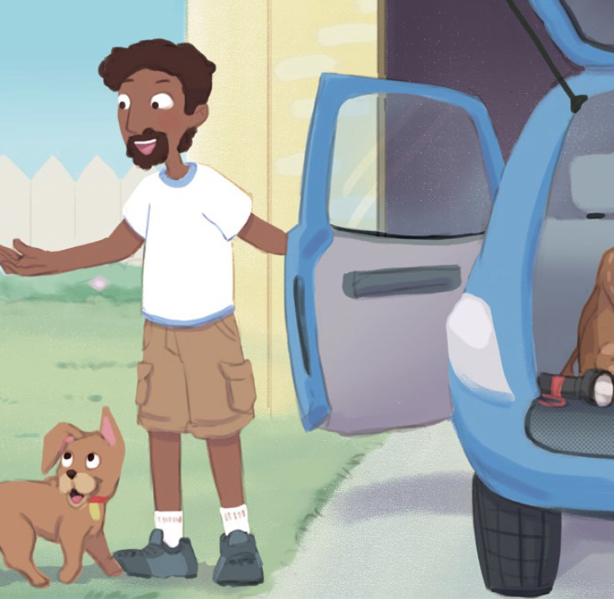
Notes:
puerta

Slide 7
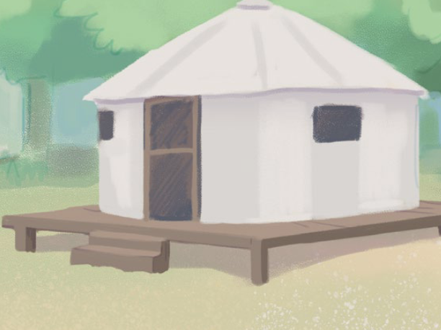
Notes:
yurta

Slide 8
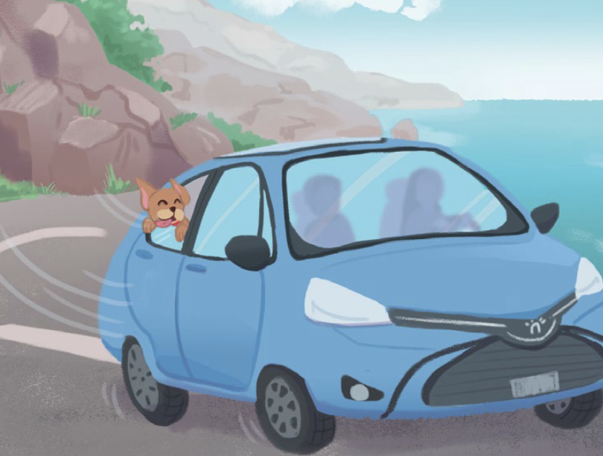
Notes:
paisaje

Slide 9
2. Diptongos decrecientes

Slide 10

ai

Slide 11
au

Slide 12
ei

Slide 13
eu

Slide 14
oi

Slide 15
ui

Slide 16

3. Dictado

Slide 17


Slide 18


4. Sílabas

Slide 19
vuel

Slide 20
gua

Slide 21
pien

Slide 22
la

Slide 23
to

Slide 24
mien

Slide 25
co

Slide 26
vi

Slide 27
rá

Slide 28
5. Dictado

Slide 31

6. Palabras con 2 sílabas

Slide 32
so
pla

Slide 33
pier
nas

Slide 34
rí
os

Slide 35
ho
ras

Slide 36
cam
bia

Slide 37
cés
ped

Slide 38

7. Palabras con 3 sílabas

Slide 39
a
rran
ca

Slide 40
a
sien
to

Slide 41
a
ten
ción

Slide 42
pai
sa
je

Slide 43
o
lien
do

Slide 44
es
pa
cio

Slide 45
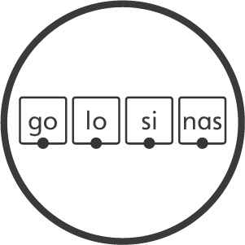
8. Palabras con 4 o más sílabas

Slide 46
des
can
san
do

Slide 47
sin
tién
do
se

Slide 48
e
cio
nan
mo
te

Slide 49
a
ven
tu
ra

Slide 50
so
mar
se
a

Slide 51
9. Dictado

Slide 55

10. Oraciones

Slide 56
Hoy es un día emocionante para Guille.

Slide 57
Después de un rato, hacen una parada en un área de descanso.

Slide 58
Han llegado a una yurta en la costa, rodeada de árboles y con mucho espacio para correr y explorar.

Slide 59
11. Dictado

Slide 60
____________________________.

Slide 61
Hoy es un día emocionante para Guille.

Slide 62
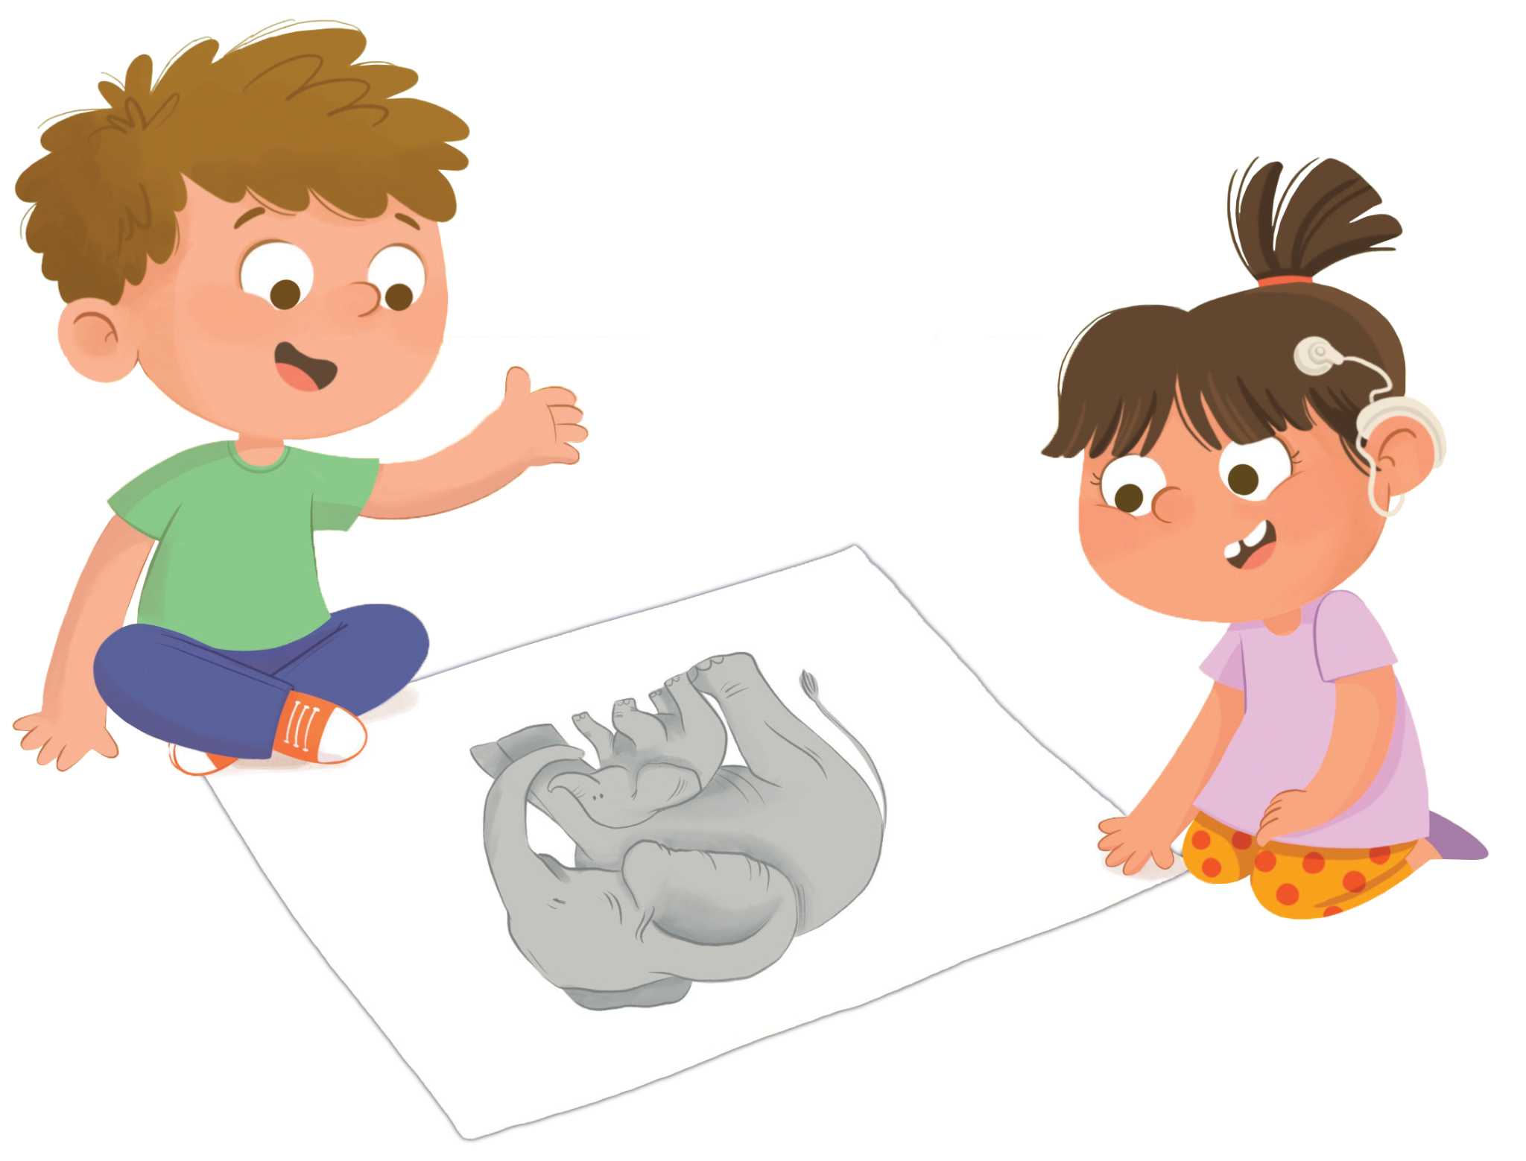
¡Felicidades!
El día está completo,
¡excelente trabajo!

